Slide 1
Machine Learning: Clustering
오프너드 주식회사
양덕표

Slide 2
Clustering: 군집분석 개요
군집분석이란
어떤 개체나 대상들을 밀접한 유사성(similarity) 또는 비유사성 (dissimilarity)에 의하여 유사한 특성을 지닌 개체들을 몇 개의 군집으로 집단화하는 비지도학습법.
각 군집의 특성, 군집간의 차이 등에 대한 탐색대상으로, 집단에 대한 심화된 이해가 목적.
특이 군집의 발견, 결측값의 보정 등에도 사용될 수 있음.

Slide 3
Clustering: 군집분석 개요
군집의 조건
동일 군집에 속한 개체끼리는 유사한 속성이 매우 많음.
다른 군집에 속하는 개체끼리는 유사한 속성이 매우 적음.

Slide 4
Clustering: K-means
K-평균 군집분석
사전에 결정된 군집 수 k에 기초하여, 전체 데이터를 상대적으로 유사한 k 개의 군집으로 구분.
계층적 방식에 비하여 계산량이 적고, 대용량 데이터를 빠르게 처리함.
사전에 적절한 군집 수 k에 대한 예상이 필요. 초기에 군집 중심이 어디로 지정되는지에 따라 최종 결과가 영향을 많이 받음.
잡음이나 이상치의 영향을 많이 받음.

Slide 5
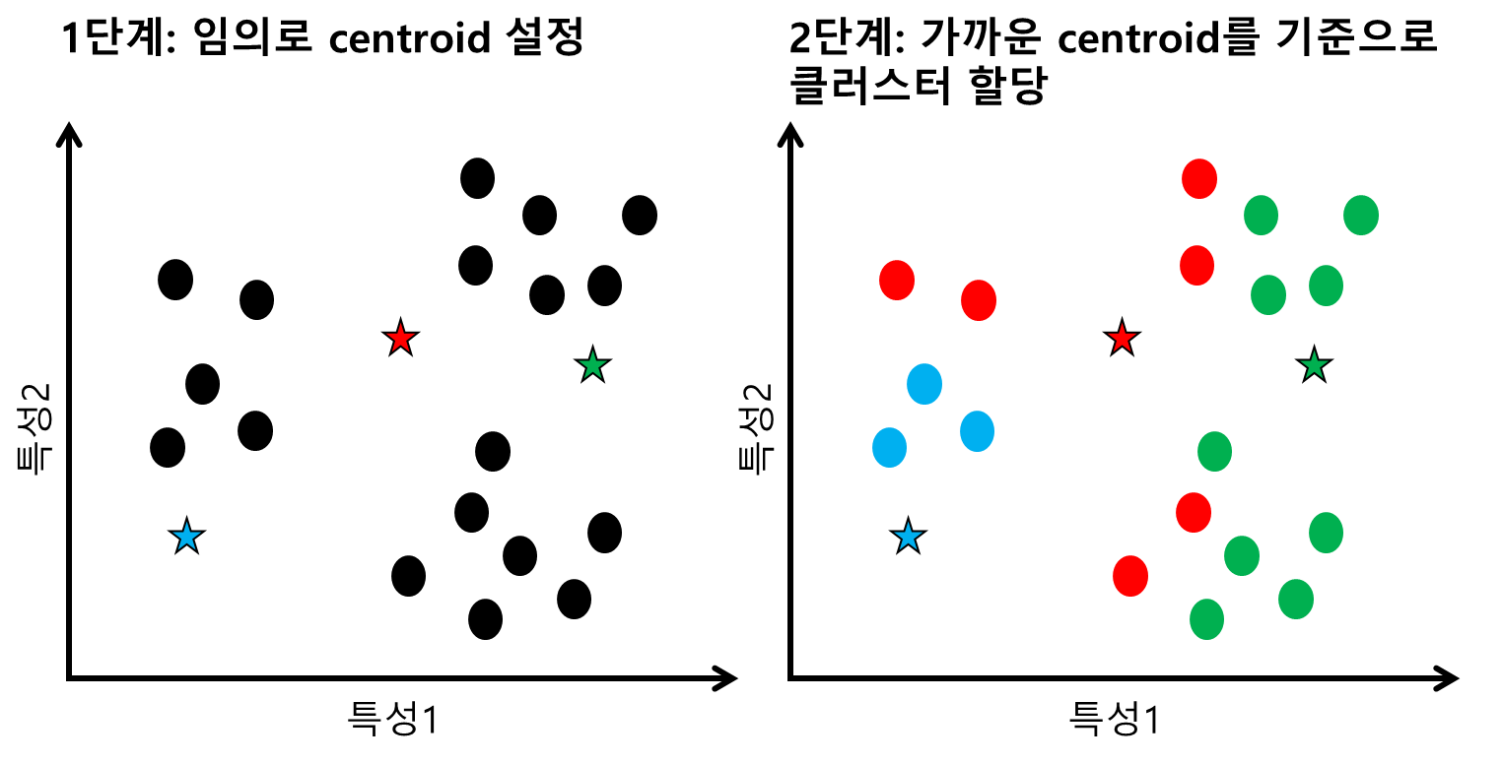
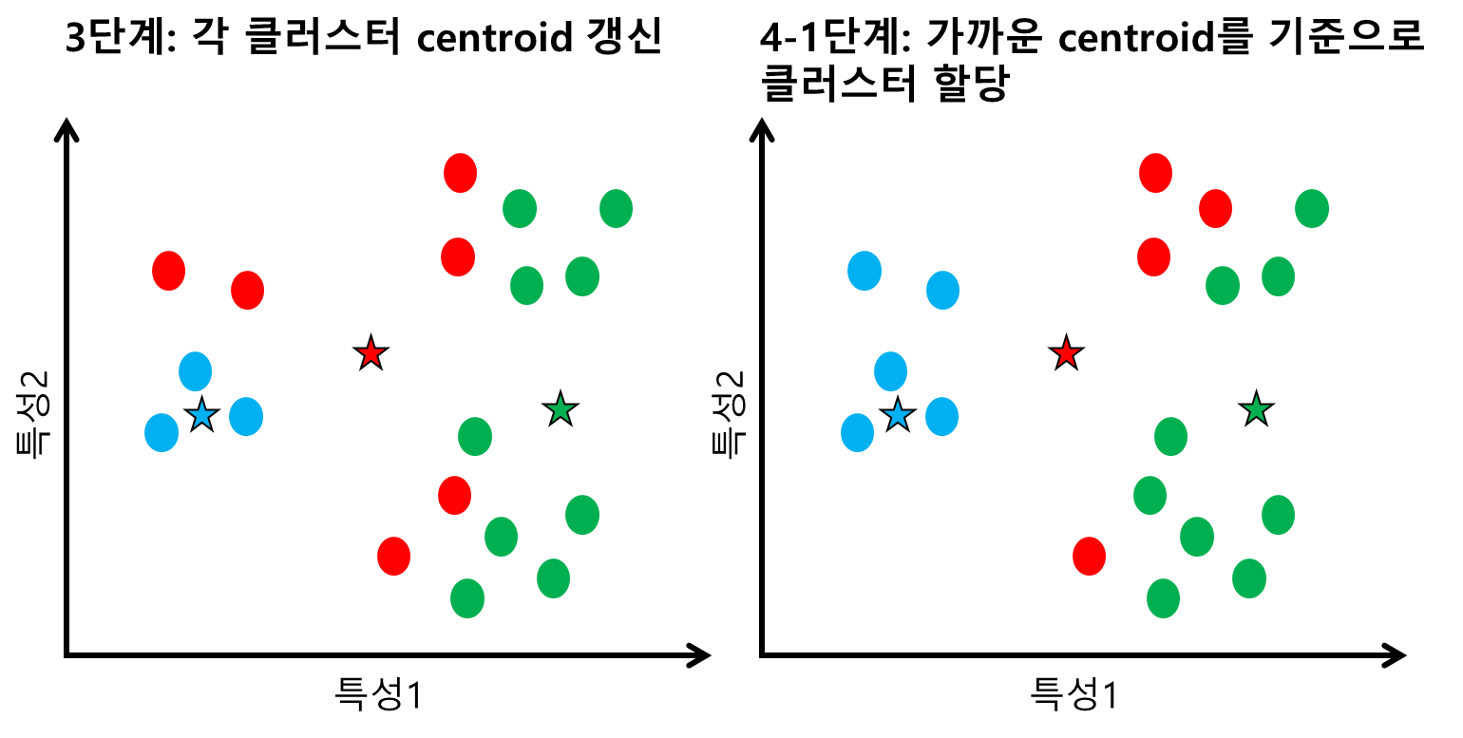
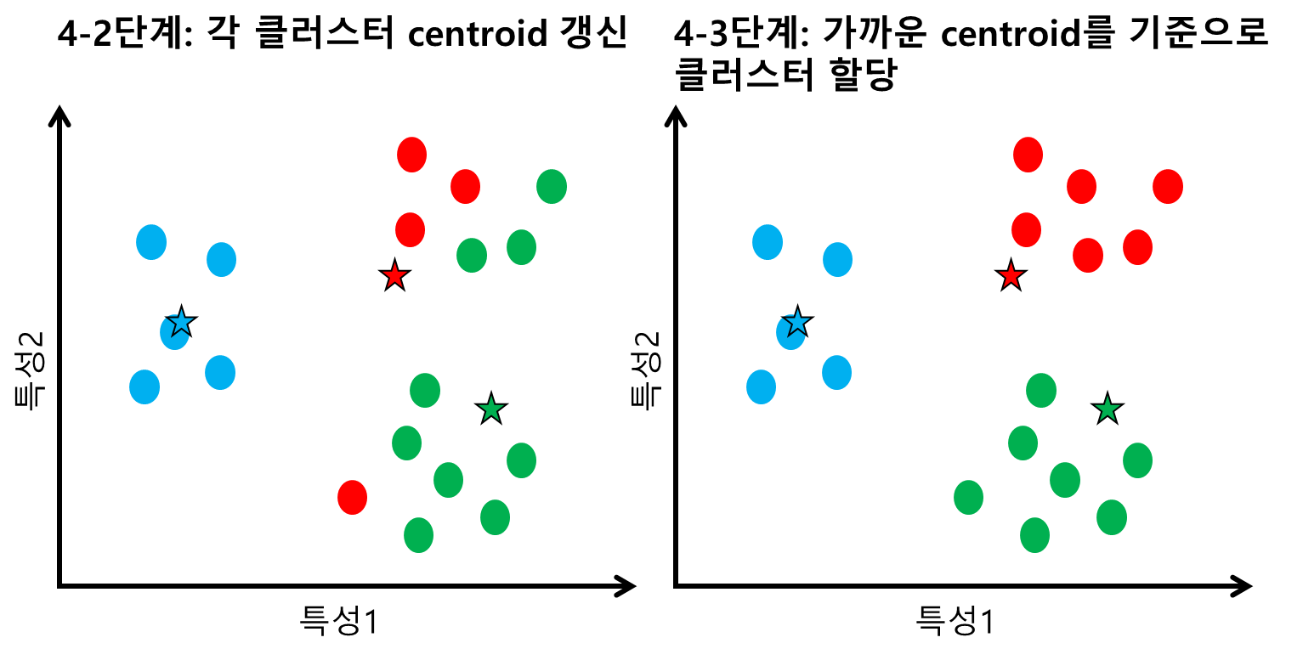
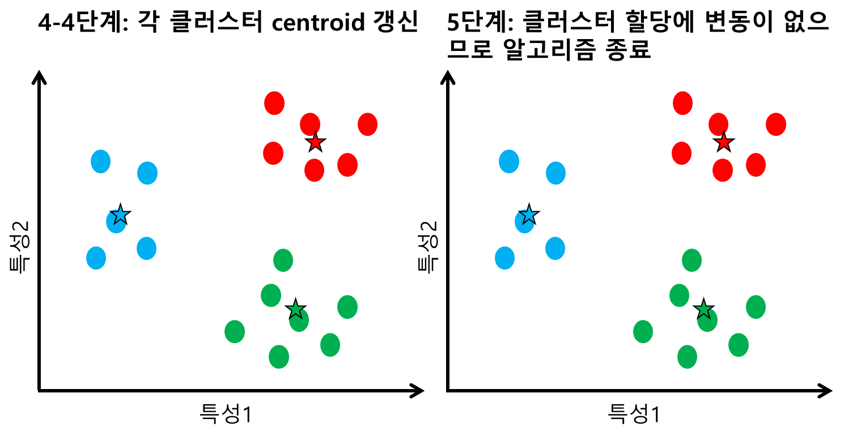
Clustering: K-means
K-평균 군집분석 알고리즘
1) 사용자로부터 입력받은 k의 값에 따라, 임의로 클러스터 중심(centroid) k개를 설정해준다.
2) k개의 클러스터 중심으로부터 모든 데이터가 얼마나 떨어져 있는지 계산한 후에, 가장 가까운 클러스터 중심을 각 데이터의 클러스터로 정해준다.
3) 각 클러스터에 속하는 데이터들의 평균을 계산함으로 클러스터 중심을 옮겨준다.
4) 보정된 클러스터 중심을 기준으로 2, 3단계를 반복한다.
5) 더이상 클러스터 중심이 이동하지 않으면 알고리즘을 종료한다.

Slide 6
Clustering: DBSCAN
DBSCAN (Density-based Spatial Clustering of Applications with Noise): 비선형 클러스터의 군집이나 다양한 크기를 갖는 공간 데이터를 보다 효과적으로 군집하기 위해 이웃한 개체와의 밀도를 계산하여 군집하는 기법

Slide 7
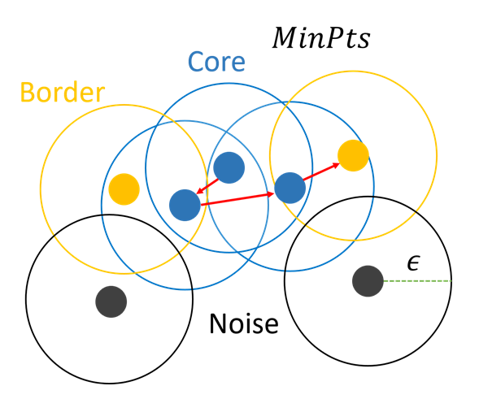
Clustering: DBSCAN
Algorithm
DBSCAN은 컴퓨팅 알고리즘으로 제안된 기법이기 때문에 특별한 수식이 존재하지 않는다.
이웃과의 거리를 나타내는 최소 이웃 반경 ϵ(엡실론) 과 최소 이웃 수 minPts

Slide 8
Clustering: DBSCAN
Algorithm
Core Vector(object) : 임의의 벡터로부터 반경 ϵ내에 있는 이웃 벡터의 수가 minPts보다 클 경우, 하나의 군집을 생성하며 중심이 되는 벡터
Border Vector(object) : 핵심 벡터로부터 거리 ϵ내에 위치해서 같은 군집으로 분류되나, 그 자체로는 핵심 벡터가 아닌, 군집의 외각에 위치하는 벡터
Noise Vector(object) : 핵심 또는 외각 벡터가 아닌, 즉 ϵ 이내에 mitPts개 미만의 백터가 있으며, 그 벡터들 모두 핵심 백터가 아닐 경우, 어떠한 군집에도 속하지 않는 벡터

